Slide 1
Ленивые вареники с любовью!

Slide 2
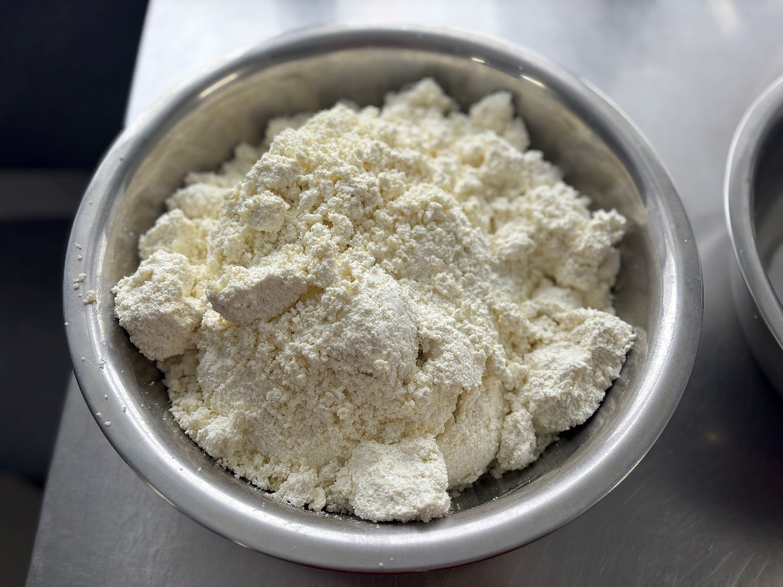
Ингредиенты
Творог (400 гр.) –главный герой нашего блюда. Без него никуда!

Slide 3
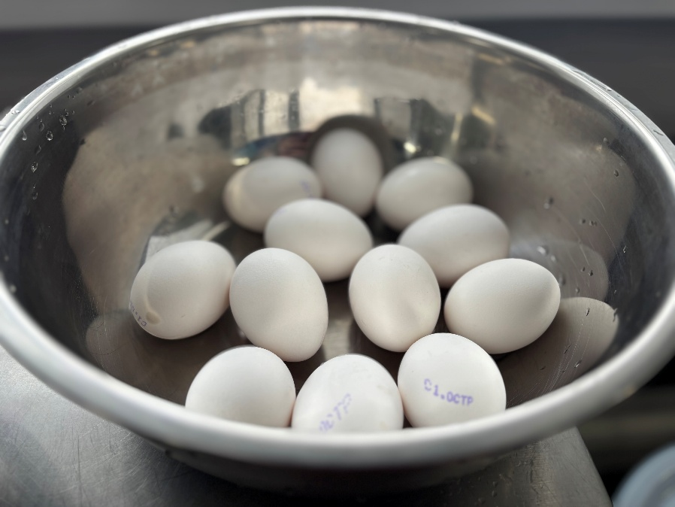
Яйцо (3 шт)- связующий элемент, который держит все вместе, как клей ПВА.

Slide 4
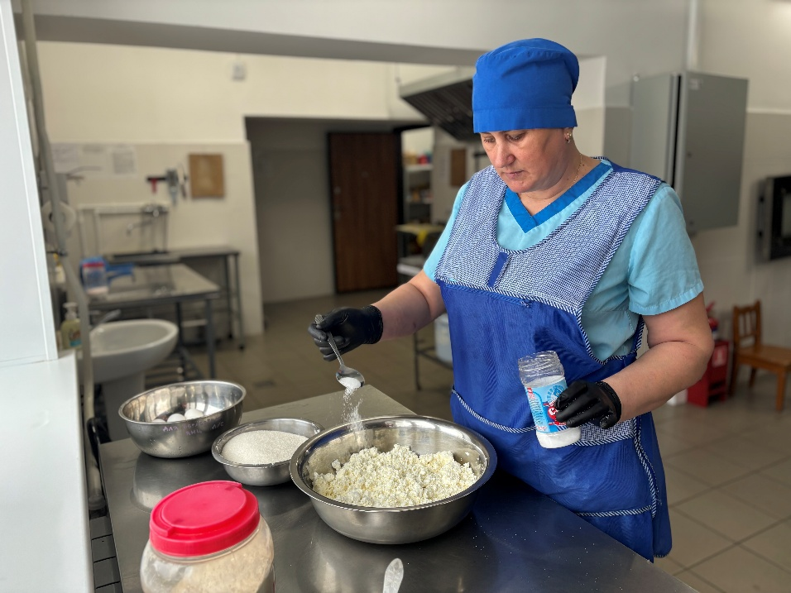
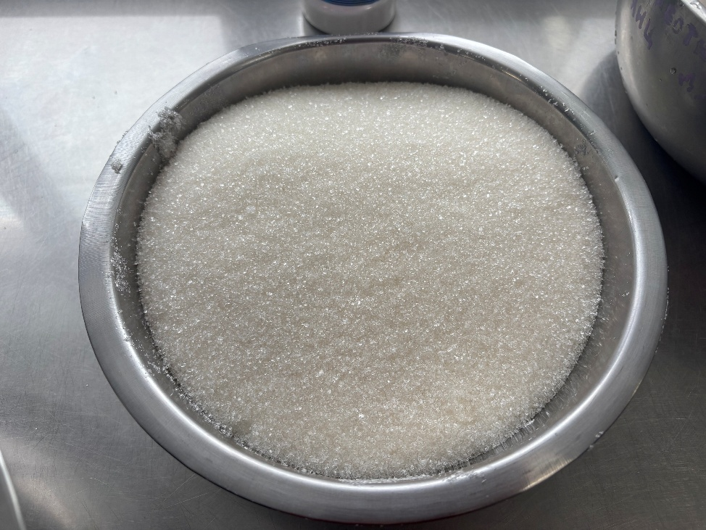
Сахар ( 3 ст. ложки )- для сладости жизни и вкуса.
Щепотка соли – для баланса вкусов.

Slide 5
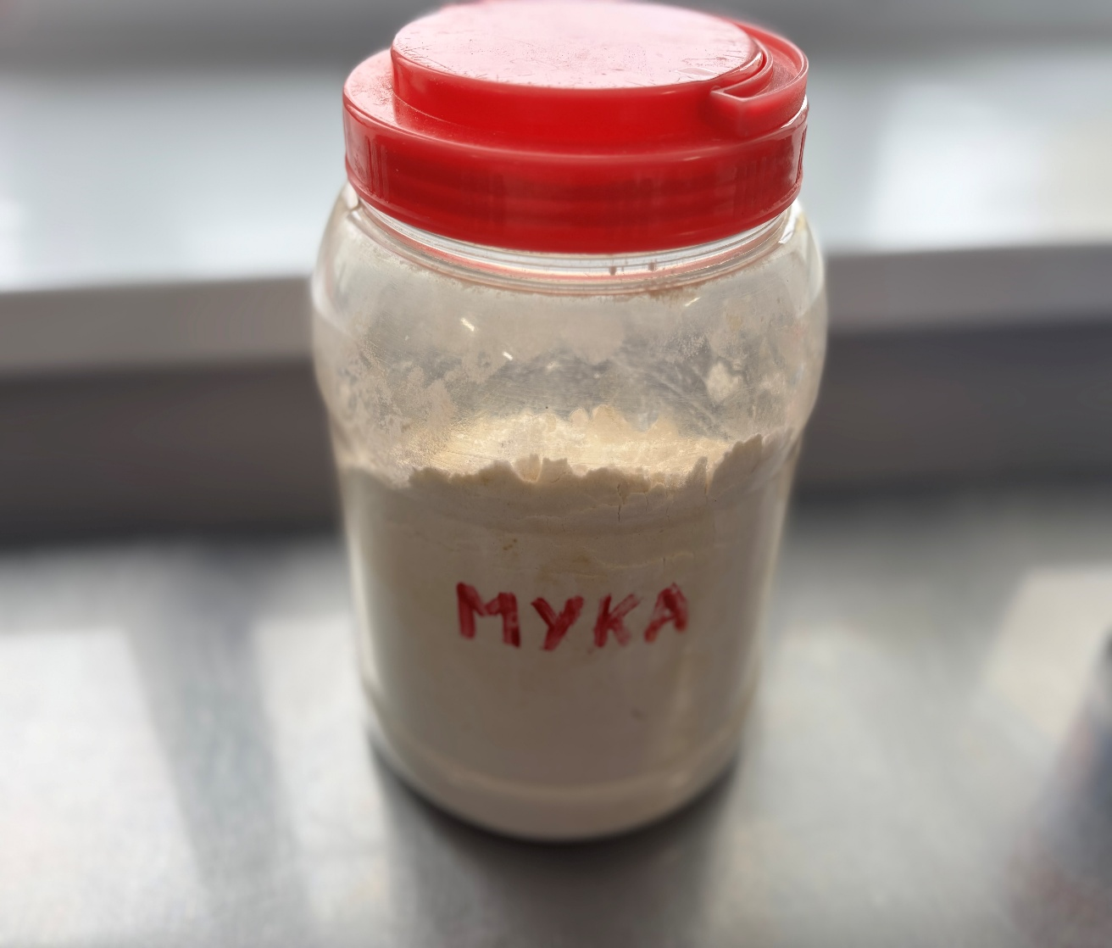
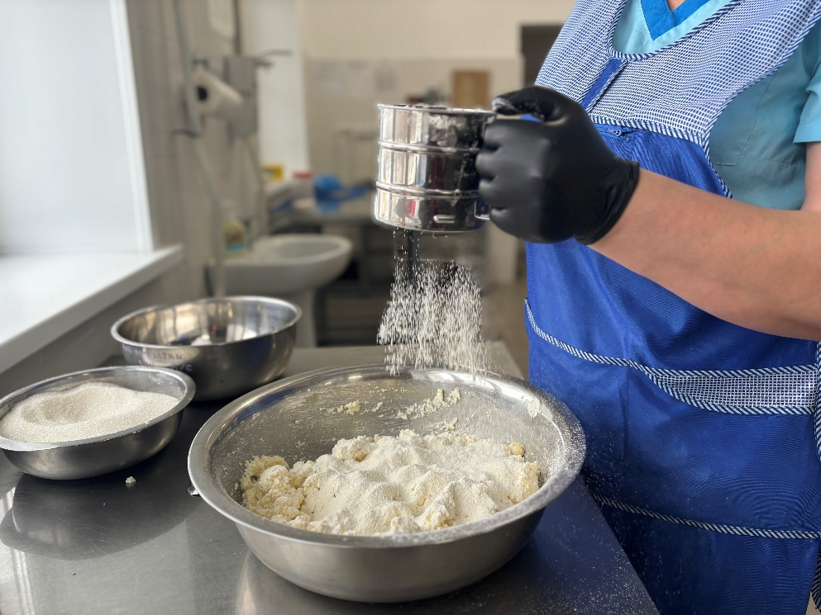
Мука ( 100 гр.) – нужна, чтобы наши вареники держали форму и не расползались как джем на бутерброде.

Slide 6
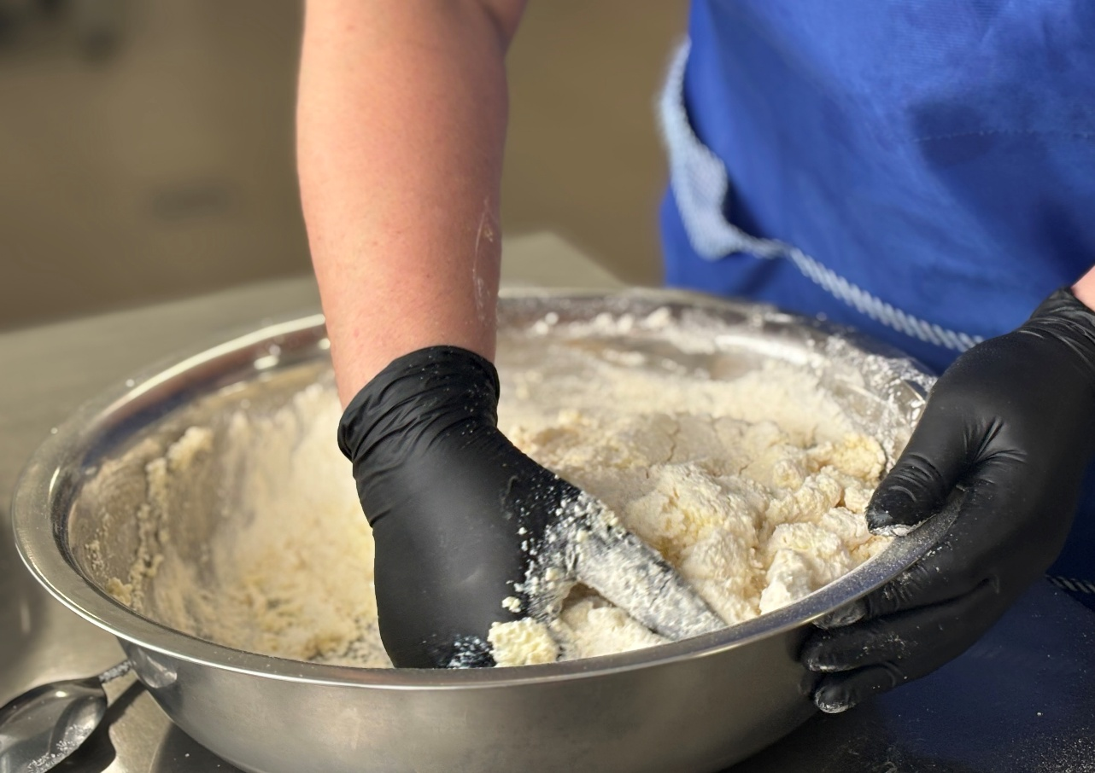
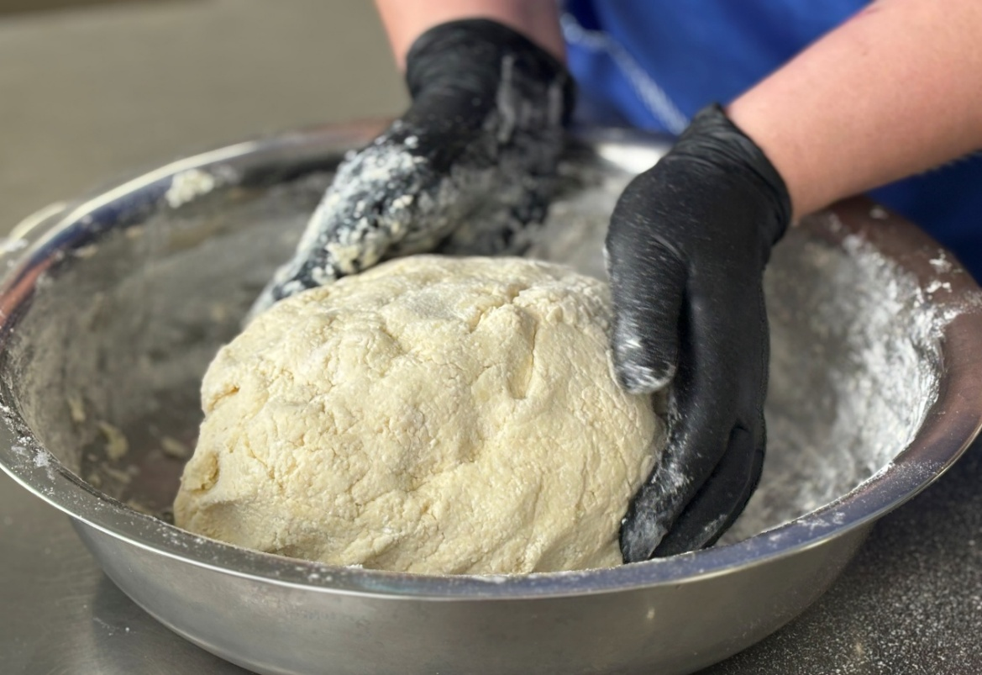
Все ингредиенты смешиваем между собой и формируем комок теста.

Slide 7
Из теста лепим колбаски толщиной примерно с большой палец. Затем режем на кусочки размером с чайную ложку.

Slide 8
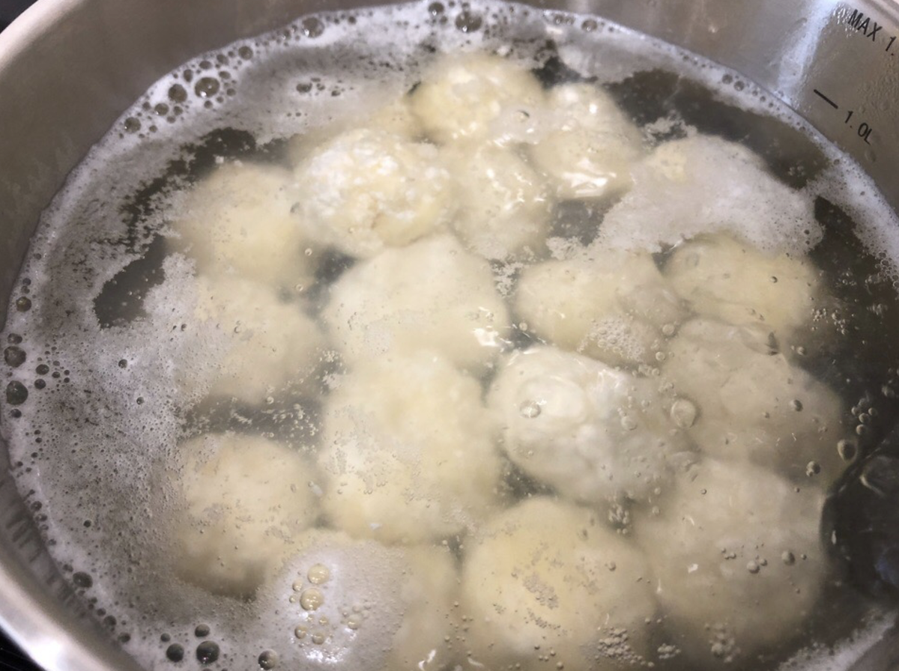
Ставим кастрюлю с водой на огонь, доводим до кипения и аккуратно опускаем наши вареники! Как только они всплывут – значит, готовы! Обычно это занимает 3-5 мин. В готовые вареники добавляем кусочек сливочного масла и подаем к столу!

Slide 9
Приятного аппетита!

Slide 10
